Slide 1
OPME
MÉTODO DE INVESTIGAÇÃO
MPF – LAIS/UFRN

Slide 2
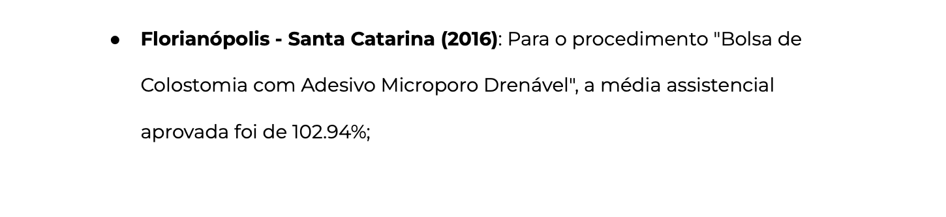
RELAÇÃO DE PROCEDIMENTO X POPULAÇÃO

Slide 3
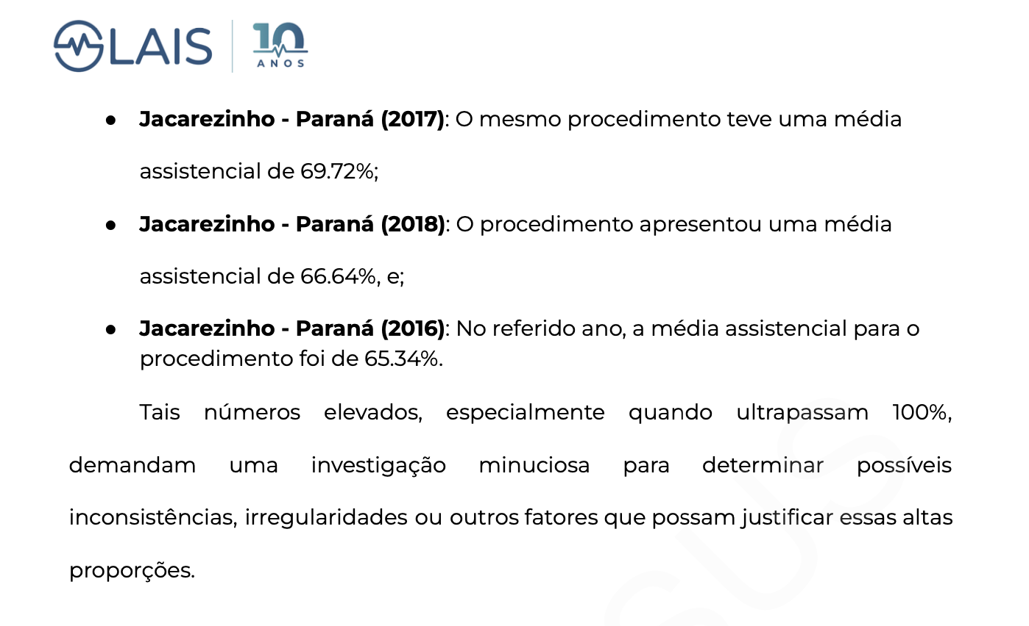

Slide 4
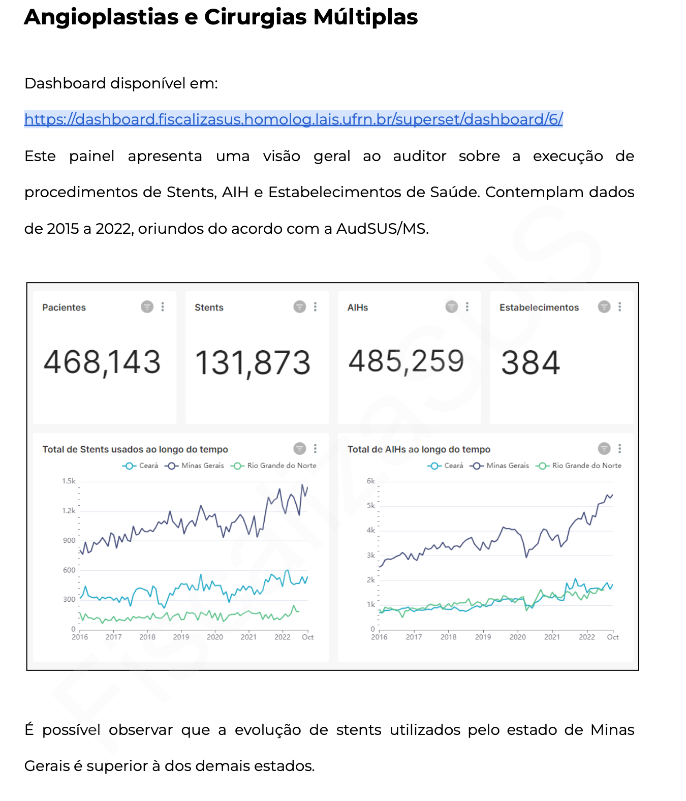
EVOLUÇÃO DE STENTS UTILIZADOS

Slide 5
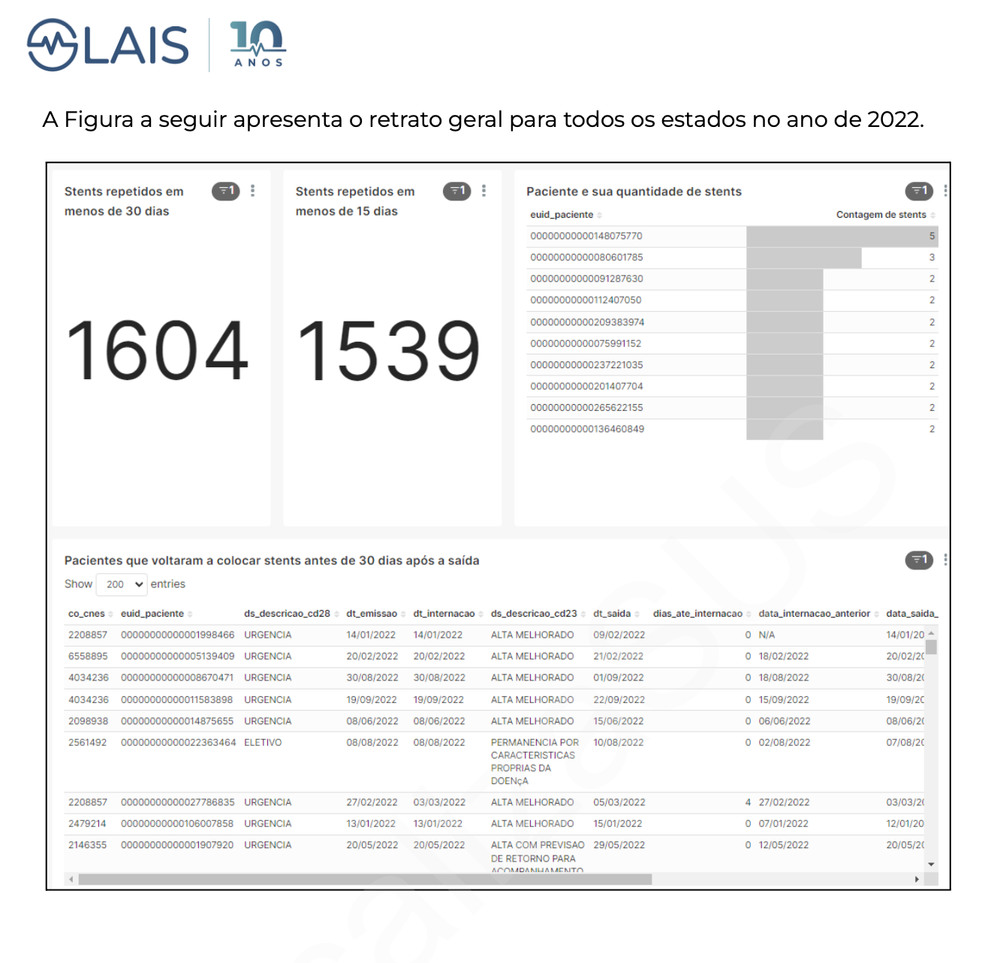
STENTS REPETIDOS EM 2022 MG, CE E RN

Slide 6
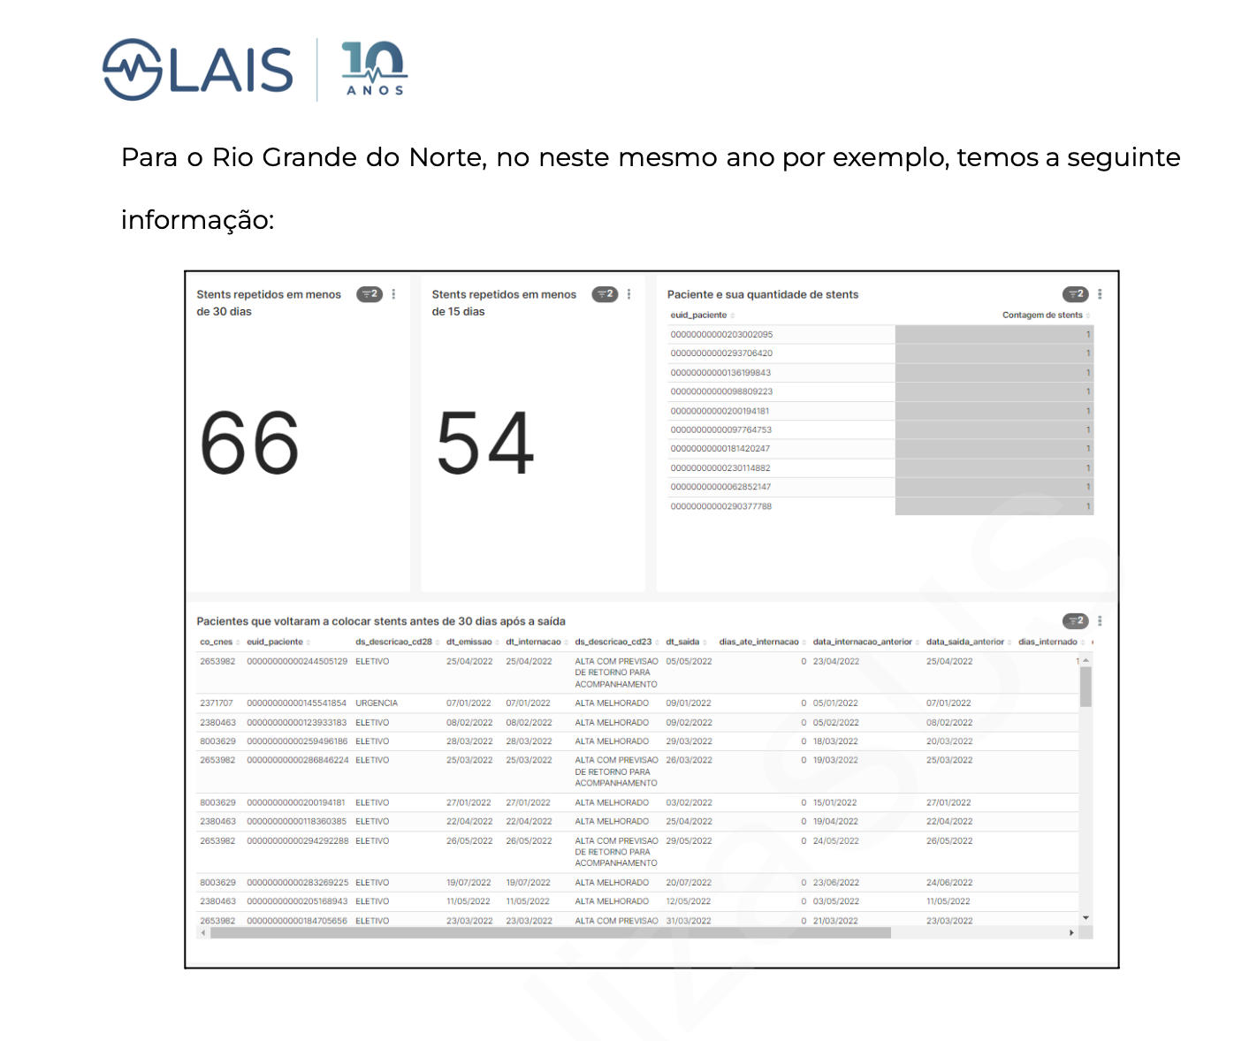
STENTS REPETIDOS NO RN EM 2022

Slide 7
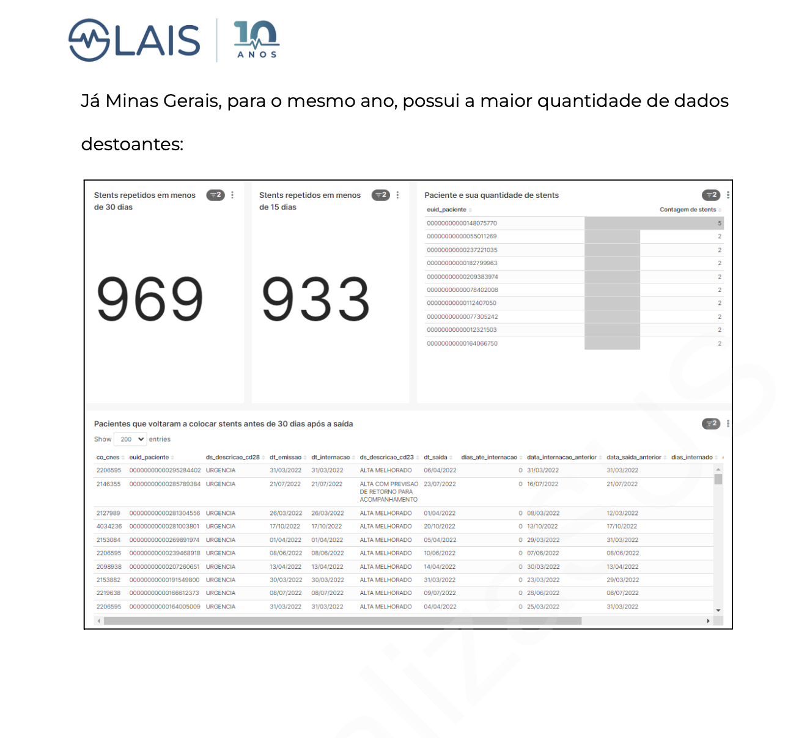
STENTS REPETIDOS EM MG 2022

